Slide 1
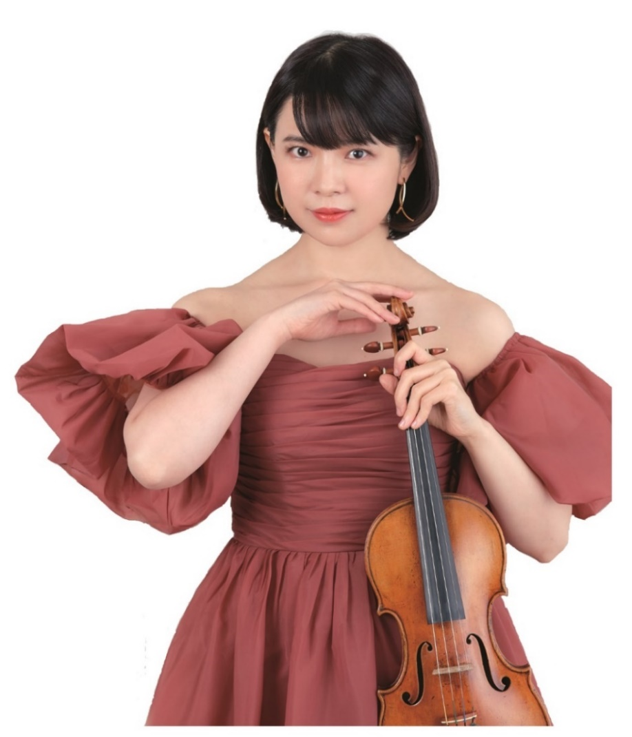
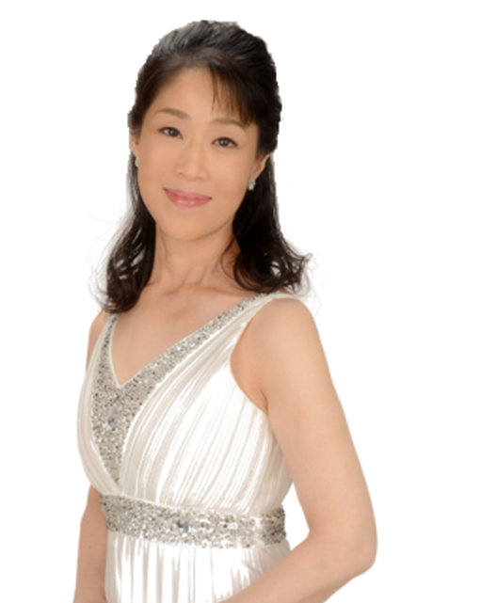
国際ソロプチミスト和歌山
チャリティコンサート
日時
2024 ４/３ （水）
13：30 開演 (13：00 開場)
場所
ダイワロイネットホテル和歌山
４Ｆグラン
和歌山市七番丁26-1 ☎073（435）3333
Violin
寺下 真理子
Piano
千田 和美
チケット 2,000円〈全席自由席〉
お申込み・お問合せ
国際ソロプチミスト和歌山事務所 TEL＆FAX : 073-427-1702 （月・水・金）
クラブテーマ「繋げよう！ 美しい地球と輝く命を」
チャリティコンサートの収益金は 児童虐待防止のための施設へ支援させて頂きます。

